Slide 1



4.5 因特网的路由选择协议
4.5.1 有关路由选择协议的几个基本概念
什么是路由:
10.120.2.0
172.16.1.0
要实现路由，路由器必须知道:
  目的地址 －最佳路由路径
  源地址 －管理路由信息
  所有可能的路由路径
Notes:
Purpose: This figure introduces students to routing. The router must accomplish the items listed in the figure for routing to occur.
Emphasize:
Path determination occurs at Layer 3, the network layer. The path determination function enables a router to evaluate the available paths to a destination and to establish the best path.
Routing services use network topology information when evaluating network paths. This information can be configured by the network administrator (static routes) or collected through dynamic processes (routing protocols) running in the network.
Transition:
How do you represent the path to the packet’s destination?

Slide 2
路由协议在网络层工作
Transport layer: TCP, UDP
Routing protocols
path selection
RIP, OSPF, BGP
IP protocol
addressing conventions
datagram format
packet handling conventions
Network
layer
routing
table
ICMP protocol
error reporting
router “signaling”
Data Link layer
Physical layer

Slide 3
理想的路由算法
算法必须是正确的和完整的。
算法在计算上应简单。
算法应能适应通信量和网络拓扑的变化，这就是说，要有自适应性。
算法应具有稳定性。
算法应是公平的。
算法应是最佳的。

Slide 4
路由算法分类
一个实际的路由选择算法，应尽可能接近于理想的算法，在不同的应用条件下，对前页几个方面也可有不同的侧重。
从路由算法能否随网络的通信量或拓扑自适应地进行调整变化来划分，分为两大类：
静态路由选择策略 (非自适应路由选择)
路由算法
动态路由选择策略 (自适应路由选择)

Slide 5
静态与动态路由算法
静态路由算法
  预先计算好路由表，在系统启动时装入路由器，在运行过程中保持不变。
  不能适应网络拓扑和流量的变化，出现故障时必须人工干预。
  实现简单，适合于负载稳定、变化不大的环境。
动态路由算法
  根据当前网络流量和拓扑来选择最佳路径。
  算法灵活、强壮。某一节点发生故障时，可绕过该节点，平衡负载。
  算法复杂，实现难度大。
  各路由器之间定期交换路由信息，增加了网络负担。

Slide 6


静态路由
Stub Network
172.16.1.0
SO
Network
A
B
172.16.2.2
B
172.16.2.1
  在小型网络中适宜设置静态路由。
Notes:
Purpose: This figure describes how a static route operates.
Emphasize: For intercommunication, static routes must be configured in both directions. Static routes are often used to route traffic to a stub network or other network where only a single route to that network exists.

Slide 7
路由器上静态路由的配置
Router(config)# ip route network [mask]
{address | interface}[distance] [permanent]
  指定一条可以到达目的网络的路径
network ---- 目的网络地址
mask ---- 子网掩码
address ---- 下一跳地址
Notes:
Purpose: This figure describes the command syntax used to establish an IP static route.
Emphasize: A static route allows manual configuration of the routing table. No dynamic changes to this table entry will occur as long as the path is active. Routing updates are not sent on a link that is only defined by a static route; hence, conserving bandwidth.
Describe the The ip route field descriptions:
network—destination network or subnet
mask—subnet mask
address—IP address of next hop router
interface—name of interface to use to get to destination network.
Transition: The next figure provides a static route configuration example.

Slide 8
静态路由的例子
Stub Network
172.16.1.0
SO
Network
A
B
172.16.2.2
B
172.16.2.1
ip route 172.16.1.0 255.255.255.0 172.16.2.1
Notes:
Purpose: This figure gives an example of a static route configuration.

Slide 9
分层次的路由选择协议
因特网采用的路由选择协议主要是自适应的(即动态的)、分布式路由选择协议。
方法
  当网络规模很大时，将网络分成一些区域
  每个区域内的路由器只负责本区域内的分组转发，而不管其他区域的情况
  目的地址不在本区域内的分组全部发给指定的区域路由器去处理
特点
  能较好地适应网络状态的变化，但实现起来较为复杂，开销也比较大。

Slide 10
自治系统(autonomous system, AS)
将整个互联网划分为许多较小的自治系统 (AS)。
一个自治系统是一个互联网，其最重要的特点就是自治系统内各路由器采用同一个路由选择协议，一个自治系统有权自主地决定在本系统内应采用何种路由选择协议。
一个自治系统内的所有网络都属于一个行政单位(例如，一个公司，一所大学，政府的一个部门，等等)来管辖。
一个自治系统的所有路由器在本自治系统内都必须是连通的。

Slide 11
因特网有两大类路由选择协议
内部网关协议 IGP (Interior Gateway Protocol) 即在一个自治系统内部使用的路由选择协议。目前这类路由选择协议使用得最多，如 RIP 和 OSPF 协议。
外部网关协议EGP (External Gateway Protocol) 若源站和目的站处在不同的自治系统中，当数据报传到一个自治系统的边界时，就需要使用一种协议将路由选择信息传递到另一个自治系统中。这样的协议就是外部网关协议 EGP。在外部网关协议中目前使用最多的是 BGP-4。

Slide 12

自治系统和内部网关协议、外部网关协议
自治系统 C
R₃
自治系统 B
IGP
EGP
R₂
IGP
IGP
IGP
IGP
IGP
EGP
IGP
IGP
EGP
自治系统 A
R₁
H₁
IGP
H₂
IGP
IGP
IGP
IGP
内部网关协议
IGP
（例如，RIP）
外部网关协议
EGP
（例如，BGP-4）
内部网关协议
IGP
（例如，OSPF）

Slide 13
需注意的两点
因特网的早期 RFC 文档中未使用“路由器”而是使用“网关”这一名词。但是在新的 RFC 文档中又使用了“路由器”这一名词。
IGP 和 EGP 是协议类别的名称。但 RFC 在使用 EGP 这个名词时出现了一点混乱，因为最早的一个外部网关协议的协议名字正好也是 EGP。因此在遇到名词 EGP 时，应弄清它是指旧的协议 EGP 还是指外部网关协议 EGP 这个类别。

Slide 14
因特网的路由选择协议
内部网关协议 IGP：具体的协议有多种，如 RIP 和 OSPF 等。
外部网关协议 EGP：目前使用的协议就是 BGP-4。
各路由选择协议使用的两种主要算法：
距离矢量路由选择算法(RIP采用)
链路状态路由选择算法(OSPF采用)

Slide 15
(1) 距离矢量路由选择算法
DVR
  Distance Vector Routing
方法
  每隔一段时间，每个节点就向它的所有相邻节点发送一个有关全网的距离列表(即距离矢量)。
  各节点依据当前相邻节点的情况来修改更新自己的路由表。
距离的计算
  可以为距目的节点的站的段数(hops)、时间等

Slide 16
距离矢量的路由协议
B
C
A
Distance — How far
Vector — In which direction
D
D
C
B
A
Routing
Table
Routing
Table
Routing
Table
Routing
Table
定期将路由表复制给相邻的路由器，并且进行矢量计算、更新路由表
Notes:
Purpose: This figure introduces the distance vector routing algorithm, the first of the classes of routing protocols, and outlines how it operates.
Emphasize: Distance vector algorithms do not allow a router to know the exact topology of an internetwork.
This information is somewhat analogous to the information found on signs at a highway intersection. A sign points toward a road leading away from the intersection and indicates the distance to the destination.
Further down the highway, another sign also points toward the destination, but now the distance to the destination is shorter.
So long as each successive point on the path shows that the distance to the destination is successively shorter, the traffic is following the best path.

Slide 17
距离矢量—源信息的获得
10.1.0.0
10.2.0.0
10.3.0.0
10.4.0.0
E0
A
S0
S0
B
S1
S0
C
E0
Routing Table
Routing Table
Routing Table
10.1.0.0
E0
0
10.2.0.0
S0
0
10.3.0.0
S0
0
10.2.0.0
S0
0
10.3.0.0
S1
0
10.4.0.0
E0
0
各路由器从自己直接相连的网络收集到最原始的源信息
Notes:
Layer 1 of 3:
Purpose: This figure continues the concept of how a router using a distance vector protocol generally discovers the best path to destinations from each router neighbor.
Emphasize: Layer 1 shows the topology consisting of four networks and three routers. Routing tables inside each router begin with entries for the 0 distance to directly connected networks.

Slide 18
距离矢量—源信息的获得
10.1.0.0
10.2.0.0
10.3.0.0
10.4.0.0
E0
A
S0
S0
B
S1
S0
C
E0
Routing Table
Routing Table
Routing Table
10.1.0.0
E0
0
10.2.0.0
S0
0
10.3.0.0
S0
0
10.2.0.0
S0
0
10.3.0.0
S1
0
10.4.0.0
E0
0
10.3.0.0
S0
1
10.4.0.0
S1
1
10.2.0.0
S0
1
10.1.0.0
S0
1
路由器从相邻路由器收集到的源信息中选择到达目标地址的最佳路径
Notes:
Layer 1 of 3:
Emphasize: Layer 2 adds routing entries received some time later about noncontiguous networks that have distances of 1 from the given routers.

Slide 19
距离矢量—源信息的获得
10.1.0.0
10.2.0.0
10.3.0.0
10.4.0.0
E0
A
S0
S0
B
S1
S0
C
E0
Routing Table
Routing Table
Routing Table
10.1.0.0
E0
0
10.2.0.0
S0
0
10.3.0.0
S0
0
10.2.0.0
S0
0
10.3.0.0
S1
0
10.4.0.0
E0
0
10.3.0.0
S0
1
10.4.0.0
S1
1
10.2.0.0
S0
1
10.4.0.0
S0
2
10.1.0.0
S0
1
10.1.0.0
S0
2
路由器继续从相邻路由器收集到的源信息中选择到达目标地址的最佳路径
Notes:
Layer 1 of 3:
Emphasize: Layer 3 adds the final entries received some time later that have distances of 2 from routers A and C.

Slide 20
一步一步完成的路由表更新过程
更新路由表
网络结构的
改变将导致
路由表的
更新
A
路由表的更新过程将通过路由器之间一步一步来完成
Notes:
Layer 1 of 3:
Purpose: This figure continues the concept of how a router using a distance vector protocol generally performs its routing information update process when the network topology changes.
Emphasize: This layer shows the bullet point, the router on the right, and, on the right, a topology change; routing tables will need updating to reflect this topology change.

Slide 21
一步一步完成的路由表更新过程
更新路由表
在下一个周期后
路由器A发送更新
过的路由表
网络结构的
改变将导致
路由表的
更新
A
路由表的更新过程将通过路由器之间一步一步来完成
Notes:
Layer 2 of 3:
Emphasize: Layer 2 adds the updated routing table that router A sends out after it processes the topology change.

Slide 22
一步一步完成的路由表更新过程
更新路由表
更新路由表
在下一个周期后
路由器A发送更新
过的路由表
网络结构的
改变将导致
路由表的
更新
B
A
路由表的更新过程将通过路由器之间一步一步来完成
Notes:
Layer 3 of 3:
Layer 3 adds router B, which receives the updated routing table from router A. In turn, router B will perform its own process to update its routing table given this new topology update from router A.
Distance vector updates occur step by step.
Typically, a router sends updates by multicasting its table on each configured port, but other methods, such as sending the table only to preconfigured neighbors, are employed by some routing algorithms.
Multicast is used by the RIP2, OSPF, and EIGRP routing protocols. RIP and IGRP use broadcast.
The routing table can be sent routinely and periodically, or whenever a change in the topology is discovered. Updates sent when changes occur are called triggered updates.

Slide 23
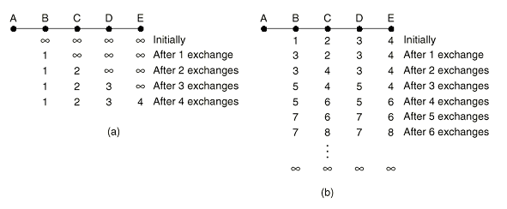
DVR的收敛性讨论
X
经过4个周期值稳定，收敛
直至轮番上涨至16(∞)，
此时才知A不可达，收敛
好消息传播得快，坏消息传播得慢。
节点启动时 (b)A->B的链路失效时
图中为各结点到结点A的距离的变化，直至值稳定下来，称为“收敛”

Slide 24
DVR
优点
  实现简单，开销较小
缺点
  收敛较慢，网络远端的变化只有经过相邻点的多次传递才能逐渐反映出来
  好消息传播得快，坏消息传播得慢。网络出故障的传播时间往往需要较长的时间
  路由器之间交换的路由信息是路由器中的完整路由表，随着网络规模的扩大，开销也就增加。
  一般只用于规模不大的局域网

Slide 25
(2) 链路状态路由选择算法LSP
LSP
  Link State Packet
特点
  各结点向全网其它节点洪泛发送该节点同相邻节点的链路状态信息
基本思想
  通过各个节点之间的洪泛路由信息交换
  每个节点可获得关于全网的拓扑信息，得知网中所有的节点、各节点间的链路连接和各条链路的代价.
  将这些拓扑信息抽象成一张带权无向图，然后利用最短通路路由选择算法计算出到各个目的节点最短通路。

Slide 26
链路状态协议
B
C
A
D
LSA（link state advertisement) 数据包链路状态公告
洪泛传递自己的链路状态信息给其它的路由器
拓扑结构数据
路由表
SPF
运算
最佳路由信息
Notes:
Purpose: This figure introduces the link-state routing algorithm, the second of the classes of routing protocols, and outlines how it operates.
Emphasize: In contrast with the analogy about the distance vector information being like individual road signs that show distance, link-state information is somewhat analogous to a road map with a “you are here” pointer showing the map reader’s current location. This larger perspective indicates the shortest path to the destination. Each router has its own map of the complete topology.
Link-state routing is not covered further in this course. Refer students interested in more details to the ACRC course.

Slide 27
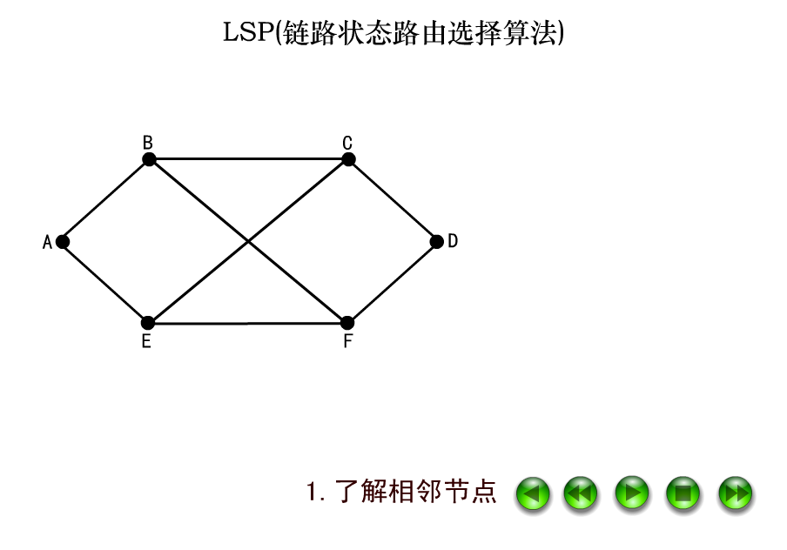

Slide 28
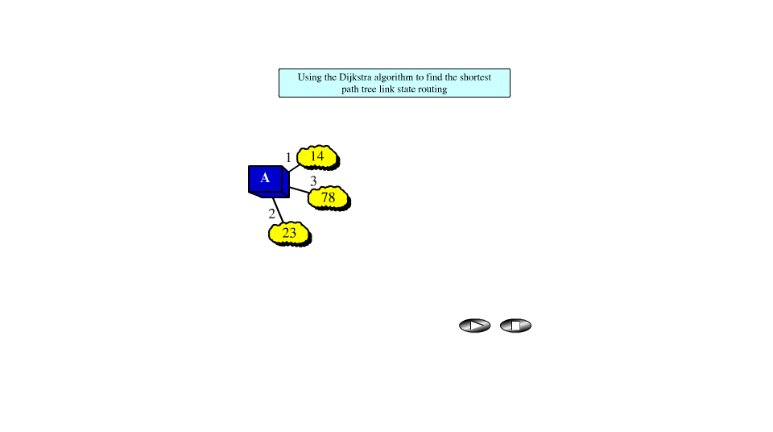
LSP使用dijkstra算法进行SPF运算

Slide 29
LSP 的步骤
1.了解相邻节点
  方法：发送询问分组
  每个节点启动后，向同它相连的线路上发送一个特殊的询问分组，链路另一端的节点收到该分组后进行响应，返回其网络地址。
2.确定链路代价
  方法：发送回声分组
  节点在链路上发送一个特殊的ECHO分组
  另一端以最快的速度返回。
  发送节点将往返时间除以2即得到该链路的延迟时间。
  可取多次结果的平均值。

Slide 30
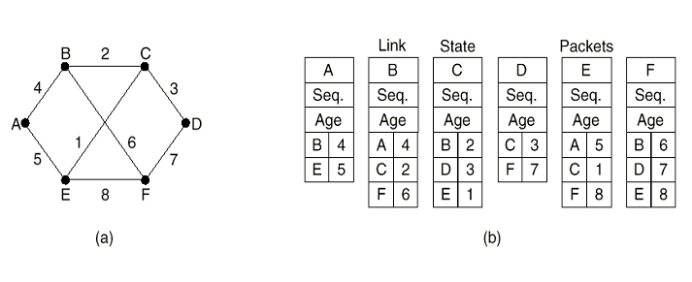
LSP的步骤（续）
3. 构造链路状态分组
  链路状态分组包括：源节点的网络地址、分组的序列号、寿命、相邻节点的网络地址和去往该节点的链路代价。
(a) 网络拓扑 (b)链路状态分组

Slide 31
LSP的步骤（续）
  构造该分组的时机
    不能太快，过于增加网络负载；
    不能太慢，不能反映网络拓朴的变化。
  有两种方法
    定期产生链路状态分组，如30秒。
    在探测到网络连接或链路代价改变之后，才产生。
4. 发送链路状态分组
  采用洪泛法进行发送，保证网络上所有结点都能收到链路状态分组。
  每一结点收到一个链路状态分组后，复制多份，向所有的其他端口发送出去。

Slide 32
LSP的步骤（续）
5.计算新的路由
  构造反映网络拓扑的带权图
  使用SPF最短通路路由选择算法(dijkstra)计算路由，然后更新路由表
LSP的优点
  链路状态数据库更新较快，因而收敛快。
  能适用于规模很大的自治系统中
  链路状态信息量小，可减少路由信息的通信量
LSP的缺点
  当网络规模大，链路状态数据库大，需较大的存储空间，计算最佳路由需较长时间。
  比距离矢量算法复杂

Slide 33
4.5.2 内部网关协议 RIP
RIP -- Routing Information Protocol
1. 工作原理
路由信息协议 RIP 是内部网关协议 IGP中最先得到广泛使用的协议。
RIP 是一种分布式的基于距离向量的路由选择协议。
RIP 协议要求网络中的每一个路由器都要维护从它自己到其他每一个目的网络的距离记录。

Slide 34
“距离”的定义
从一路由器到直接连接的网络的距离定义为 1。
从一个路由器到非直接连接的网络的距离定义为所经过的路由器数加 1。
RIP 协议中的“距离”也称为“跳数”(hop count)，因为每经过一个路由器，跳数就加 1。

Slide 35
“距离”的定义
RIP 认为一个好的路由就是它通过的路由器的数目少，即“距离短”。
RIP 允许一条路径最多只能包含 15 个路由器。
“距离”的最大值为16 时即相当于不可达。可见 RIP 只适用于小型互联网。
RIP 不能在两个网络之间同时使用多条路由。RIP 选择一个具有最少路由器的路由（即最短路由），哪怕还存在另一条高速(低时延)但路由器较多的路由。

Slide 36
RIP 协议的三个要点
Q：和哪些路由器交换信息？( to Whom)
A：仅和相邻路由器交换信息。
Q：交换什么信息？(What)
A: 交换的信息是当前本路由器所知道的全部信
息，即自己的路由表。
Q: 在什么时候交换信息？(When)
A：按固定的时间间隔交换路由信息，例如，每
隔 30 秒。

Slide 37
路由表的建立
路由器在刚刚开始工作时，只知道到直接连接的网络的距离（此距离定义为1）。
以后，每一个路由器也只和数目非常有限的相邻路由器交换并更新路由信息。
经过若干次更新后，所有的路由器最终都会知道到达本自治系统中任何一个网络的最短距离和下一跳路由器的地址。
RIP 协议的收敛(convergence)过程较快，收敛是指在自治系统中所有的结点都得到正确的路由选择信息的过程。

Slide 38
2. RIP中的距离向量算法
收到相邻路由器（其地址为 X）的一个 RIP 报文：
(1) 先修改此 RIP 报文中的所有项目：将“下一跳”字段中的地址都改为 X，并将所有的“距离”字段的值加 1。
(2) 对修改后的 RIP 报文中的每一个项目，重复以下步骤：
若项目中的目的网络不在路由表中，则将该项目加到路由表中。
否则
若下一跳字段给出的路由器地址是同样的，则将收到的项 目 替换原路由表中的项目。
否则
若收到项目中的距离小于路由表中的距离，则进行更新，
否则，什么也不做。
(3) 若 3 分钟还没有收到相邻路由器的更新路由表，则将此相邻路 由器记为不可达的路由器，即将距离置为16（距离为16表 示不可达）。
(4) 返回。

Slide 39
路由器之间交换信息
RIP协议让互联网中的所有路由器都和自己的相邻路由器不断交换路由信息，并不断更新其路由表，使得从每一个路由器到每一个目的网络的路由都是最短的（即跳数最少）。
虽然所有的路由器最终都拥有了整个自治系统的全局路由信息，但由于每一个路由器的位置不同，它们的路由表当然也应当是不同的。

Slide 40
一开始，各路由表只有到相邻路由器的信息
1 1 −
5 1 −
E
1 1 −
2 1 −
3 1 −
网 1
网 5
5 1 −
6 1 −
2 1 −
5 1 −
网 2
D
A
4 1 −
6 1 −
F
网 6
网 3
B
网 4
C
3 1 −
4 1 −
“−”表示“直接交付”
“4”表示“从本路由器到网 4”
“1”表示“距离是 1”

Slide 41
路由器 B 收到相邻路由器 A 和 C 的路由表
1 1 −
5 1 −
E
1 1 −
2 1 −
3 1 −
网 1
1 1 −
2 1 −
3 1 −
网 5
5 1 −
6 1 −
2 1 −
5 1 −
网 2
D
A
4 1 −
6 1 −
4 1 −
6 1 −
F
网 6
网 3
B
网 4
C
3 1 −
4 1 −
更新后
A 说：“我到网 1 的距离是 1。”
因此 B 现在也可以到网 1，
距离是 2，经过 A。”
1 2 A
2 2 A
3 1 −
4 1 −
6 2 C

Slide 42
路由器 B 收到相邻路由器 A 和 C 的路由表
1 1 −
5 1 −
E
1 1 −
2 1 −
3 1 −
网 1
网 5
5 1 −
6 1 −
2 1 −
5 1 −
网 2
D
A
4 1 −
6 1 −
F
网 6
网 3
B
1 1 −
2 1 −
3 1 −
4 1 −
6 1 −
网 4
C
3 1 −
4 1 −
更新后
A 说：“我到网 2 的距离是 1。”
因此 B 现在也可以到网 2，
距离是 2，经过 A。”
1 2 A
2 2 A
3 1 −
4 1 −
6 2 C

Slide 43
路由器 B 收到相邻路由器 A 和 C 的路由表
1 1 −
5 1 −
E
1 1 −
2 1 −
3 1 −
网 1
网 5
5 1 −
6 1 −
2 1 −
5 1 −
网 2
D
A
4 1 −
6 1 −
F
网 6
网 3
B
1 1 −
2 1 −
3 1 −
4 1 −
6 1 −
网 4
C
3 1 −
4 1 −
更新后
A 说：“我到网 3 的距离是 1。”
但 B 没有必要绕道经过路由器 A
再到达网 3，因此这一项目不变。
1 2 A
2 2 A
3 1 −
4 1 −
6 2 C

Slide 44
路由器 B 收到相邻路由器 A 和 C 的路由表
1 1 −
5 1 −
E
1 1 −
2 1 −
3 1 −
网 1
网 5
5 1 −
6 1 −
2 1 −
5 1 −
网 2
D
A
4 1 −
6 1 −
F
网 6
网 3
B
1 1 −
2 1 −
3 1 −
4 1 −
6 1 −
网 4
C
3 1 −
4 1 −
更新后
C 说：“我到网 4 的距离是 1。”
但 B 没有必要绕道经过路由器 C
再到达网 4，因此这一项目不变。
1 2 A
2 2 A
3 1 −
4 1 −
6 2 C

Slide 45
路由器 B 收到相邻路由器 A 和 C 的路由表
1 1 −
5 1 −
E
1 1 −
2 1 −
3 1 −
网 1
网 5
5 1 −
6 1 −
2 1 −
5 1 −
网 2
D
A
4 1 −
6 1 −
F
网 6
网 3
B
1 1 −
2 1 −
3 1 −
4 1 −
6 1 −
网 4
C
3 1 −
4 1 −
更新后
C 说：“我到网 6 的距离是 1。”
因此 B 现在也可以到网 6，
距离是 2，经过 C。”
1 2 A
2 2 A
3 1 −
4 1 −
6 2 C

Slide 46
最终所有的路由器的路由表都更新了
1 1 −
2 1 −
3 1 −
4 2 B
5 2 E
6 3 B
1 1 −
2 2 A
3 2 A
4 3 A
5 1 −
6 2 F
1 2 E
2 2 D
3 3 C
4 2 C
5 1 −
6 1 −
E
网 1
网 5
1 2 A
2 1 −
3 2 A
4 3 A
5 1 −
6 2 F
网 2
D
A
F
1 2 A
2 2 A
3 1 −
4 1 −
5 3 C
6 2 C
C
网 6
网 3
B
1 3 B
2 3 B
3 2 B
4 1 −
5 2 F
6 1 −
网 4

Slide 47
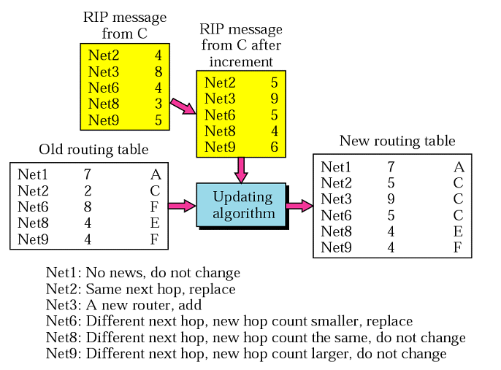
路由表更新过程解析※

Slide 48
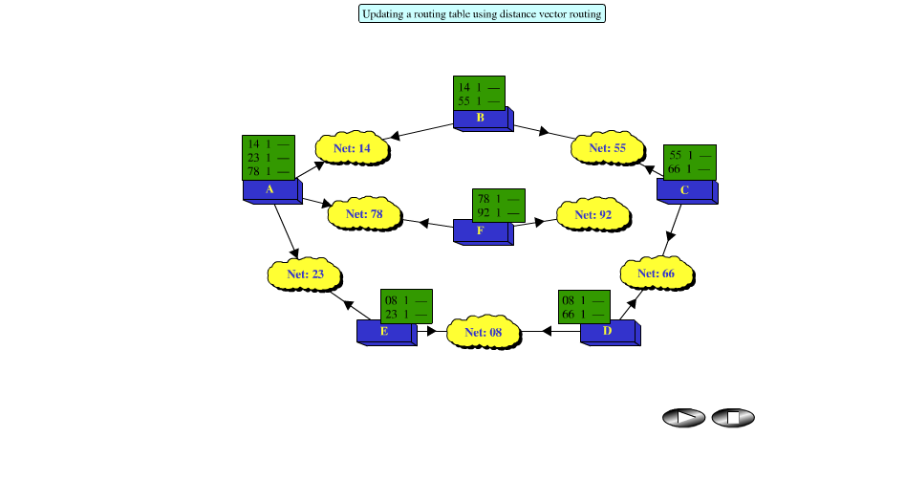
路由表更新过程举例※

Slide 49
RIP 协议的位置
RIP 协议使用运输层的用户数据报 UDP进行传送（使用 UDP 的端口 520）。
因此 RIP 协议的位置应当在应用层。但转发 IP 数据报的过程是在网络层完成的。
RIP-1协议不支持子网和VLSM变长子网掩码，它只支持A、B、C类网络即IP地址分类的协议。
RIP-2协议支持明文认证和 MD5 密文认证，还支持子网和VLSM变长子网掩码。

Slide 50
3. RIP2 协议的报文格式
4 字节
地址族标识符
路由标记
4 字节
网络地址
命令
版本
必为 0
子网掩码
下一跳路由器地址
距离 (1-16)
首部
路由部分
路由信息
（20 字节/路由）
可重复出现
最多 25 个
RIP 报文
IP
首部
UDP
首部
UDP 用户数据报
IP 数据报

Slide 51
RIP2 的报文由首部和路由部分组成
RIP2 报文中的路由部分由若干个路由信息组成。每个路由信息需要用 20 个字节。地址族标识符（又称为地址类别）字段用来标志所使用的地址协议。
路由标记填入自治系统的号码，这是考虑使RIP 有可能收到本自治系统以外的路由选择信息。再后面指出某个网络地址、该网络的子网掩码、下一跳路由器地址以及到此网络的距离。

Slide 52
RIP 协议的优缺点
RIP 存在的一个问题是当网络出现故障时，要经过比较长的时间才能将此信息传送到所有的路由器。
RIP 协议最大的优点就是实现简单，开销较小。
RIP 限制了网络的规模，它能使用的最大距离为 15（16 表示不可达）。
路由器之间交换的路由信息是路由器中的完整路由表，因而随着网络规模的扩大，开销也就增加。

Slide 53
正
常
情
况
1 1 −
1 2 R₁
网 1
网 2
网 3
R₁
R₂
“−”表示“直接交付”
“1”表示“从本路由器到网 1”
“1”表示“距离是 1”
R₁ 说：“我到网 1 的距离是 1，是直接交付。”

Slide 54
正
常
情
况
1 1 −
1 2 R₁
网 1
网 2
网 3
R₁
R₂
“1”表示“从本路由器到网 1”
“R₁”表示
经过 R₁
“2”表示“距离是 2”
R₂ 说：“我到网 1 的距离是 2，是经过 R₁。”

Slide 55
正
常
情
况
1 1 −
1 2 R₁
网 1
网 2
网 3
R₁
R₂
网 1
网 2
网 3
R₁
R₂
网 1出了故障
1 2 R₁
1 16 −
R₁ 说：“我到网 1 的距离是 16 （表示无法到达），
是直接交付。”
但 R₂ 在收到 R₁ 的更新报文之前，还发送原来的报文，因为这时 R₂ 并不知道 R₁ 出了故障。

Slide 56
正
常
情
况
1 1 −
1 2 R₁
网 1
网 2
网 3
R₁
R₂
网 1
网 2
网 3
R₁
R₂
网 1出了故障
1 2 R₁
1 16 −
1 3 R₂
R₁ 收到 R₂ 的更新报文后，误认为可经过 R₂ 到达网1，于是更新自己的路由表，说：“我到网 1 的距离是 3，下一跳经过 R₂”。然后将此更新信息发送给 R₂。

Slide 57
正
常
情
况
1 1 −
1 2 R₁
网 1
网 2
网 3
R₁
R₂
网 1
网 2
网 3
R₁
R₂
网 1出了故障
1 2 R₁
1 16 −
1 3 R₂
1 4 R₁
R₂ 以后又更新自己的路由表为“1, 4, R₁”，表明 “我到网 1 距离是 4，下一跳经过 R₁”。

Slide 58
正
常
情
况
这就是好消息传播得快，而坏消息传播得慢。网络出故障的传播时间往往需要较长的时间(例如数分钟)。这是 RIP 的一个主要缺点。
1 1 −
1 2 R₁
网 1
网 2
网 3
R₁
R₂
网 1
网 2
网 3
R₁
R₂
网 1出了故障
1 16 −
1 2 R₁
1 3 R₂
1 4 R₁
1 5 R₂
…
…
1 16 R₂
1 16 R₁
这样不断更新下去，直到 R₁ 和 R₂ 到网 1 的距离都增大到 16 时，R₁ 和 R₂ 才知道网1是不可达的。

Slide 59
RIP“路由环路”问题的解决方法※
分析以上问题产生原因，为防止错误的路由信息传播开，RIP采用以下措施：
(1) 水平分割（Split Horizon）：从一个方向学来的路由信息，不能再放入发回那个方向的路由更新包并且又发回那个方向。
(2) 路由下毒（Route Poisoning）：当路由器发现自己直连的网段出现故障时，首先给自己“下毒”，标记该路由为16，即不可达，然后使用路由更新包给自己的邻居“下毒”，即向自己的邻居路由器通告该路由已失效。
(3) 毒性逆转（Poison Reverse）：路由器被“下毒”之后，会继续向自己的邻居“下毒”，同时，为了保证所有的邻居都被"下毒"，还会向"毒源"的方向反向"下毒"。
(4) 触发更新（Triggered Update）：当路由器发现某网段出现故障时，会立刻发出路由更新包来通知邻居，而不用等到30秒以后下一次发送路由更新包的时间。
(5) 抑制定时器（Holddown Timers）：当路由器学习到某个网段出现故障，并标记该路由变为“可能down状态”之后，还要保持该状态一段时间。在保持时间里，如果再收到该网段的更新时，若更新具有相等或更差的度量值，路由器会不听.

Slide 60
4.5.3 内部网关协议 OSPF
OSPF ---- Open Shortest Path First
OSPF 协议的基本特点:
“开放”表明 OSPF 协议不是受某一家厂商控制，而是公开发表的。
“最短路径优先”是因为使用了 Dijkstra 提出的最短路径算法SPF
OSPF 只是一个协议的名字，它并不表示其他的路由选择协议不是“最短路径优先”。
是分布式的链路状态协议。

Slide 61
OSPF 协议的三个要点
Q：和哪些路由器交换信息？(to Whom)
A：用洪泛法向本自治系统中所有路由器发送信息
Q：交换什么信息？(What)
A: 发送的信息是与本路由器相邻的所有路由器的
链路状态，即说明本路由器都和哪些路由器相
邻，以及该链路的“度量”(metric)。
Q: 在什么时候交换信息？(When)
A：更新发送时，即只有当链路状态发生变化时，
路由器才用洪泛法向所有路由器发送此信息。

Slide 62
链路状态数据库 (Link-state database)
由于各路由器之间频繁地交换链路状态信息，因此所有的路由器最终都能建立一个链路状态数据库。
这个数据库实际上就是全网的拓扑结构图，它在全网范围内是一致的（这称为链路状态数据库的同步）。
OSPF 的链路状态数据库能较快地进行更新，使各个路由器能及时更新其路由表。OSPF 的更新过程收敛得快是其重要优点。

Slide 63
OSPF 的区域 (area)
为了使 OSPF 能够用于规模很大的网络， OSPF 将一个自治系统再划分为若干个更小的范围，叫作区域。
每一个区域都有一个 32 bit 的区域标识符（用点分十进制表示）。
区域也不能太大，在一个区域内的路由器最好不超过 200 个。

Slide 64
OSPF 划分为两种不同的区域
至其他自治系统
自治系统 AS
主干区域 0.0.0.0
R₁
R₆
R₃
网 6
R₅
R₇
网 1
R₉
网 2
R₄
网 7
R₂
网 3
网 8
R₈
网 4
网 5
区域 0.0.0.1
区域 0.0.0.3
区域 0.0.0.2
OSPF 使用层次结构的区域划分。在上层的区域叫作主干区域(backbone area)。
主干区域的标识符规定为0.0.0.0。主干区域的作用是用来连通其他在下层的区域

Slide 65
OSPF 路由协议为什么要分区？
洪泛消息只在本区域中发送。在每个区域里，路由器不关心其它区域的链路改变，而只关心本区域的链路改变。一个区域的网络拓扑变化，只会引起本区域的链路信息的更新和网络收敛操作。通过划分区域，网络故障和链路变化的影响范围被缩小，整个网络不再频繁地进行收敛操作。
当网络中自治系统非常大时，洪泛网络拓扑数据库的内容就很多，所以如果不分区域的话，一方面容易造成数据库溢出，另一方面当网络中某一链路状态发生变化时，会引起整个网络中每个节点都重新计算一遍自己的路由表，既浪费资源与时间，又会影响路由协议的性能（如聚合速度、稳定性、灵活性等）。因此，需要把自治系统划分为多个区域，每个区域内部维持本区域一张唯一的拓扑结构图，且各区域根据自己的拓扑图各自计算路由。

Slide 66
主干路由器
主干路由器：R3、R4、R5、R6、R7
至其他自治系统
自治系统 AS
主干区域 0.0.0.0
R₁
R₆
R₃
网 6
R₅
R₇
网 1
R₉
网 2
R₄
网 7
R₂
网 3
网 8
R₈
网 4
网 5
区域 0.0.0.1
区域 0.0.0.3
区域 0.0.0.2
区域内部路由器、区域边界路由器、主干路由器、AS边界路由器(R6)

Slide 67
区域边界路由器
区域边界路由器：R3、R4、R7
至其他自治系统
自治系统 AS
主干区域 0.0.0.0
R₁
R₆
R₃
网 6
R₅
R₇
网 1
R₉
网 2
R₄
网 7
R₂
网 3
网 8
R₈
网 4
网 5
区域 0.0.0.1
区域 0.0.0.3
区域 0.0.0.2
区域内部路由器、区域边界路由器、主干路由器、AS边界路由器(R6)

Slide 68
OSPF 路由协议分区域后的工作原理
在区域与区域的边界处有区域边界路由器，区域边界路由器负责学习两个区域的路由。当发送目的地是其它区域的数据报时，区域内路由器先路由给区域边界路由器，然后由区域边界路由器将数据报路由到其它区域，而区域内部的路由器不需要学习其它区域的链路结构数据。这样，相对而言，路由器所维护的路由表体积显著缩小，路由操作效率提高。
所有区域之间的网络链路结构情况互不可见，区域边界路由器会将其相连接区域的内部链路结构数据总结后通过Summary Link广播至区域0，也即广播至所有其它区域的边界路由器，这样与区域0相连的区域边界路由器上就有区域0及其它所有区域的链路结构总结信息，通过这些信息，这些区域边界路由器能够计算出至相应目的地的路由，并将这些路由信息广播至与其相连接的区域内，以便让该区域内部的路由器找到与区域外部通信的最佳路由。
当网络中的某条链路状态发生变化时，此链路所在区域中的每个路由器重新计算本区域路由表，而区域边界路由器把区域的内部路由总结后在区域间扩散。而其它区域中路由器只需修改其路由表中的相应条目而无须重新计算整个路由表，节省了计算路由表的时间。

Slide 69
OSPF 直接用 IP 数据报传送
OSPF 不用 UDP 而是直接用 IP 数据报传送(IP信包中的高层协议号89)，可见 OSPF 的位置在网络层。
OSPF 构成的数据报很短。这样做可减少路由信息的通信量。
OSPF由两个互相关联的主要部分组成：“呼叫”(Hello)协议和“可靠泛洪”机制。“呼叫”协议检测邻居并维护邻接关系，“可靠泛洪”算法可以确保区域中的所有的OSPF路由器始终具有一致的链路状态数据库。
每个路由器都维护一个用于跟踪网络链路状态的数据库，然后各路由器的路由选择就是基于链路状态、通过Dijkastra算法建立起来最短路径树，用该树跟踪系统中到每个目标的最短路径。最后再通过计算域间路由、自治系统外部路由确定完整的路由表。与此同时，OSPF动态监视网络状态，一旦链路状态发生变化则迅速洪泛扩散达到对网络拓扑的快速聚合，从而确定出新的网络路由表。

Slide 70
OSPF 分组格式及封装
比特
0
8
16
31
版 本
类 型
分 组 长 度
路 由 器 标 识 符
区 域 标 识 符
检 验 和
鉴 别 类 型
鉴 别
鉴 别
24 字节
OSPF 分组首部
类型 1 至类型 5 的 OSPF 分组
IP数据报首部
OSPF 分组
IP 数据报

Slide 71
OSPF 工作过程
1、构造发送Hello包、接收Hello包，得知本地链路状态；
2、通过一系列的分组交换，全网各路由器达到链路状态数据库的同步；或链路状态发生变化时用洪泛法向全网更新链路状态；
3、各路由器根据收集到的链路状态建立链路状态数据库；
4、启动SPF算法，以自己为源点计算SPF树；
5、建立到达所有信宿的路由表（目的网络、下一跳路由器、经由端口、代价）。

Slide 72

（1）构造LSP/LSA
5
Net 1
Link State Packet
LSP
C
B
Net 3
Link State Advertisement
a0
3
Net 6
A
Net 2
A的LSP
Net 1 | a0 | 0
Net 2 | a1 | 0
a1
2
5
F
2
3
1
2
1
Net 5
可靠的洪泛法
Net 4
E
D
LSP

Slide 73
OSPF 使用的是可靠的洪泛法
t₁
t₂
t₃
t₄
①
更新报文
R
②
R
③
R
④
ACK报文
t
R

Slide 74
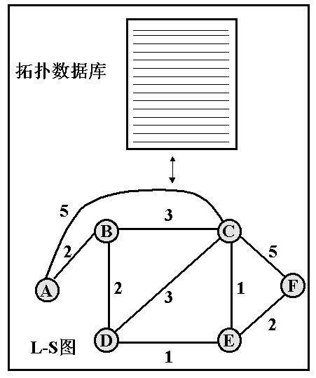
（2）构造拓扑数据库LSDB
C
B
A
F
全网具有相同的L-S逻辑图。
D
E

Slide 75
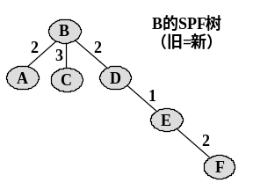
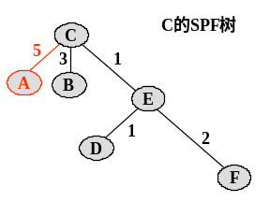
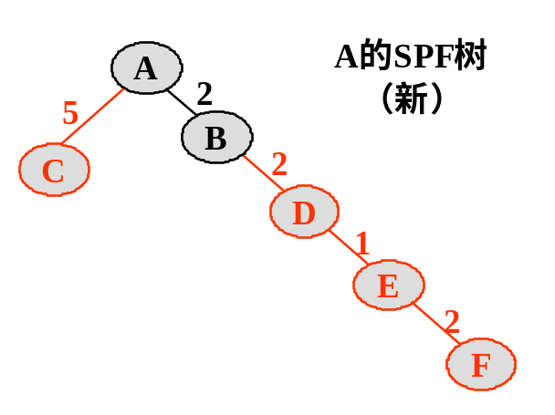
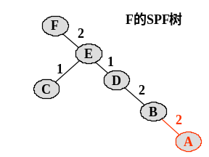
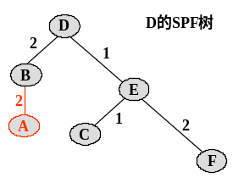
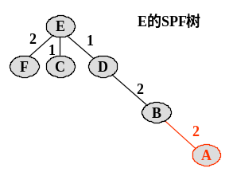
（3）各自重新计算SPF树
5
C
B
3
2
F
5
2
3
1
2
A
1
D
E

Slide 76
（4）生成各自的路由表
Net 1
路由表
路由表
A的路由表
Net 1 | a0 | 0
Net 2 | a1 | 0
Net 3 | B | 2
Net 4 | B | 4
Net 5 | B | 5
Net 6 | C | 5
C
B
Net 3
A
a0
2
3
Net 6
F
Net 2
a1
2
1
路由表
1
Net 5
路由表
路由表
Net 4
E
D

Slide 77
OSPF 的五种分组类型
如果所有的路由器启动后通过Hello分组得知相邻路由器及其链路代价，然后组成自己的本地链路状态信包对全网进行洪泛广播，那么各路由器将全部信息综合后就可得出链路状态数据库。但这样做开销太大，实际上，OSPF采用下法：
类型1，问候(Hello)分组。(相邻路由器每隔10秒交换一次，得知和何路由器
相邻以及其间链路的代价，若40秒未收到，则标为不可达)
类型2，数据库描述(Database Description)分组。(和相邻路由器交换本数据
库的摘要信息：有哪些路由器的链路状态信息、及相应序号)
类型3，链路状态请求(Link State Request)分组。(向对方请求发送自己所
缺少的某些链路状态项目的详细信息)
类型4，链路状态更新(Link State Update)分组。(对链路状态请求的应答；
也可用作链路状态发生变化时用洪泛法向全网更新链路状态)
类型5，链路状态确认(Link State Acknowledgment)分组。 (可靠洪泛法: 在
收到更新分组后要发送确认分组)

Slide 78
OSPF的基本操作
问候
确定可达性
问候
数据库描述
数据库描述
达到数据库的同步
数据库描述
数据库描述
链路状态请求
新情况下的同步
链路状态更新
链路状态确认

Slide 79
OSPF 的其他特点
OSPF对不同的链路可根据不同服务类型的业务设置成不同的代价，因而可计算出不同的路由，因此对应多个不同类型业务可以有多个路由表。
允许到同一个目的网络有多条相同代价的路径。可以将通信量分配给这几条路径，这叫作多路径间的负载平衡。
OSPF支持可变长子网掩码VLSM和无分类编址CIDR。以上OSPF的特性，RIP都没有。
所有在 OSPF 路由器之间交换的分组都具有鉴别的功能。
每一个链路状态信包都带上一个 32 bit 的序号，序号越大状态就越新，若洪泛中收到相同序号的链路状态包则丢弃。

Slide 80
OSPF 的其他特点
OSPF 还规定每隔一段时间，如 30 分钟，要刷新一次数据库中的链路状态。
由于一个路由器的链路状态只涉及到与相邻路由器的连通状态，因而与整个互联网的规模并无直接关系。因此当互联网规模很大时，OSPF 协议要比距离向量协议 RIP 好得多。
OSPF 没有“坏消息传播得慢”的问题，据统计，其响应网络变化的时间小于 100 ms。

Slide 81
指定路由器 (designated router) **
OSPF的设计实现，还要涉及到指定路由器、备份指定路由器的选举、协议包的接收、发送、泛洪机制、路由表计算等一系列问题。
OSPF协议对多点接入的局域网 (如多个路由器接在一个以太网上) 要采用指定路由器，由它代表局域网上所有的链路向连接到该网络上的各路由器发送状态信息。
多点接入的局域网采用了指定路由器的方法，使广播的信息量大大减少。

Slide 82

OSPF 支持三种网络的连接 **
(1) 两个路由器之间的点对点连接
(2) 具有广播功能的局域网
(3) 无广播功能的广域网
A
B
A
B
局域网
C
广域网
D
E

Slide 83
**
广域网
W₄
广域网
W₁
广域网
W₆
5
12
10
E
B
4
D
7
8
A
广域网
W₂
H
I
4
2
3
8
13
局域网
L₁
2
F
G
16
3
3
2
C
12
广域网
W₅
6
局域网
L₂
广域网
W₃
(a) 网络拓扑
W₄
W₁
B
4
D
12
10
E
8
H
W₆
5
7
W₂
A
2
4
8
7
3
13
3
4
8
3
I
F
L₁
G
2
12
L₂
2
W₅
6
16
C
W₃
(b) 有向图

Slide 84
**
W₄
W₁
有向图
B
4
D
12
10
E
8
H
W₆
5
7
W₂
A
2
4
8
7
3
13
3
4
8
3
I
F
L₁
G
2
12
L₂
2
W₅
6
16
C
W₃
从上图生成下图的以路由器F为根的最短路径树
W₁
W₄
12
B
D
E
W₂
W₆
5
4
7
8
A
3
8
4
F
L₂
I
G
3
L₁
6
16
W₅
W₃

Slide 85
4.5.4 外部网关协议 BGP
BGP 是不同自治系统的路由器之间交换路由信息的协议。
BGP 的较新版本是 1995 年发表的 BGP-4（BGP 的第 4 个版本）。
BGP采用类似DVA的算法 ---- 路径向量(path vector)路由选择算法 ；
可以将 BGP-4 简写为 BGP。

Slide 86
BGP 使用的环境与前面协议不同
前提
  因特网的规模太大，使得自治系统之间路由选择非常困难。
  对于自治系统之间的路由选择，要寻找最佳路由是很不现实的。
  自治系统之间的路由选择必须考虑有关策略。
目标
  边界网关协议 BGP 只能是力求寻找一条能够到达目的网络且比较好的路由（不能兜圈子），而并非要寻找一条最佳路由。

Slide 87
BGP 发言人
每一个自治系统的管理员要选择至少一个路由器作为该自治系统的“BGP 发言人” 。
一般说来，两个 BGP 发言人都是通过一个共享网络连接在一起的，而 BGP 发言人往往就是 BGP 边界路由器，但也可以不是 BGP 边界路由器。

Slide 88
BGP 交换路由信息
一个 BGP 发言人与其他自治系统中的 BGP 发言人要交换路由信息，就要先建立 TCP 连接(端口号179)，然后在此连接上交换 BGP 报文以建立 BGP 会话(session)，利用 BGP 会话交换网络可达性信息(内容为: 到达某个网络需要经过哪一系列AS)。
使用 TCP 连接能提供可靠的服务，也简化了路由选择协议。
使用 TCP 连接交换路由信息的两个 BGP 发言人，彼此成为对方的邻站或对等站。

Slide 89
BGP 发言人和自治系统 AS 的关系
BGP
发言人
BGP
发言人
AS₁
AS₂
BGP 发言人
BGP 发言人
AS₃
BGP 发言人
AS₄
AS₅

Slide 90
BGP 发言人互相交换网络可达性信息
每个 AS 的 BGP 发言人向相邻的 BGP 发言人通告对方经由本AS到本自治系统中的各目的网络的可达性，相邻的 BGP发言人将到这些目的网络的路径上加上自己所在的 AS，又向其相邻的其它 BGP 发言人通告，…..，这样，BGP 发言人之间就互相交换这些到达各个网络的可达性信息：到达某个网络需要经过哪一系列 AS 的路径信息。
BGP 发言人互相交
换网络可达性的信息
后，各 BGP 发言人
就可找出到达各自治
系统的比较好的路由。
AS₂
AS₁
AS₃
AS₄
AS₆
AS₇
AS₅
AS₈

Slide 91
BGP 发言人交换路径向量
自治系统 AS₂ 的 BGP 发言人通知主干网的 BGP 发言人：“要到达网络 N₁, N₂, N₃ 和 N₄ 可经过 AS₂。”
本地 ISP（AS₄）
N₁， N₂
地区 ISP
（AS₂）
本地 ISP（AS₅）
N₃， N₄
主干网
（AS₁）
本地 ISP（AS₆）
N₅
地区 ISP
（AS₃）
本地 ISP（AS₇）
N₆， N₇

Slide 92
BGP 发言人交换路径向量
主干网还可发出通知：“要到达网络 N₅, N₆ 和 N₇ 可沿路径（AS₁, AS₃）。”
本地 ISP（AS₄）
N₁， N₂
地区 ISP
（AS₂）
本地 ISP（AS₅）
N₃， N₄
主干网
（AS₁）
本地 ISP（AS₆）
N₅
地区 ISP
（AS₃）
本地 ISP（AS₇）
N₆， N₇

Slide 93
BGP 协议的特点
BGP 协议交换路由信息的结点数量级是自治系统数的量级，这要比这些自治系统中的网络数少很多。
每一个自治系统中 BGP 发言人（或边界路由器）的数目是很少的。这样就使得自治系统之间的路由选择不致过分复杂。

Slide 94
BGP 协议的特点
BGP 支持 CIDR，因此 BGP 的路由表也就应当包括目的网络前缀、下一跳路由器，以及到达该目的网络所要经过的各个自治系统序列。
在BGP 刚刚运行时，BGP 的邻站是交换整个的 BGP 路由表。但以后只需要在发生变化时更新有变化的部分。这样做对节省网络带宽和减少路由器的处理开销方面都有好处。
BGP 采用 TCP 报文传送。

Slide 95
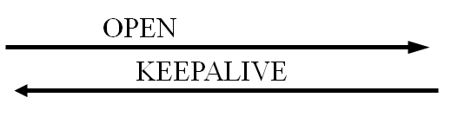
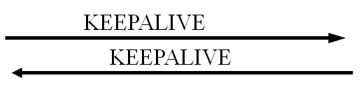



BGP 发言人间交换报文的类型**
OPEN报文 (与相邻BGP发言人建立关系，使通信初始化)
KEEPALIVE报文 (周期性每隔30秒一次证实邻站的连通性)
UPDATE报文 (通告某一路由信息，及列出撤销路由)----为核心交换报文
NOTIFICATION报文 (发送检测到的差错)
ROUTE-REFRESH报文 (请求对等端重新通告)

Slide 96
BGP 报文的格式**
4 字节
首部长度
19 字节
标 记
长 度
类 型
可变长度
BGP 报文的数据部分
该 BGP-4 报文封装在 TCP 报文段中传输。

Slide 97
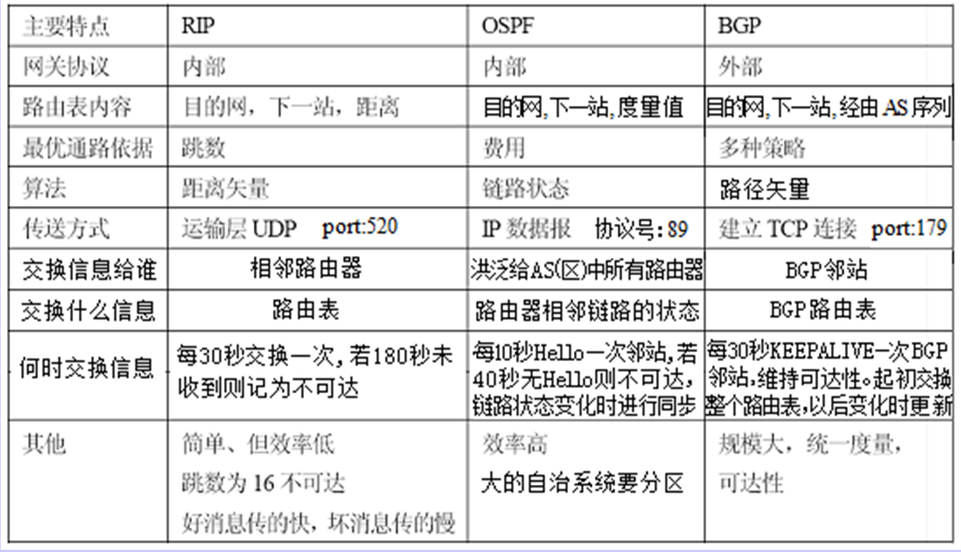
RIP、OSPF、BGP 路由协议比较

Slide 98


